Slide 1

Projet Mention
SNAKE
Romain BAUMIER Florian AIRIAUD Jocelyn TONNELIER

Slide 2
Principe du jeu
Le jeu du snake consiste à contrôler un serpent qui fait au départ 3 unités de longueur. Afin de gagner un niveau, le joueur doit manger des fruits afin de faire grandir le serpent pour atteindre une certaine taille.
Afin d’atteindre la fin du niveau, le joueur doit éviter tout contact avec :
son corps
le labyrinthe
les bords de l’écran
Seule la tête du snake peut être déplacée par le joueur, le reste du corps suit suivant les mouvements de la tête.
Source: https://github.com/rbaumier/snake

Slide 3



Modèles(1/2):
Snake:
Le snake est l’élément principal du jeu, il y en un seul sur le monde et il est de taille variable, il grandit pour chaque fruit mangé. Le snake est contrôlé directement par le joueur.
Fruit:
Le fruit doit être mangé par le snake. Il n’y en aura qu’un seul sur le monde à chaque fois. Le fait de le manger va augmenter le score du joueur, la taille du snake de 1 et va replacer un nouveau fruit à un endroit aléatoire sur le monde.
World:
Le monde où evolue le snake. Il est composé de cellules. L’ensemble de ses déplacements se fait à l’intérieur de ce monde. En cas de sortie de celui-ci, la partie est terminée.
Source: https://github.com/rbaumier/snake

Slide 4


Modèles(2/2):
Player:
Le joueur de la partie.
Timer (Thread):
Ce thread aura une fonction de décompte du temps. Il sera exécuté en parallèle du thread principal.
Source: https://github.com/rbaumier/snake

Slide 5
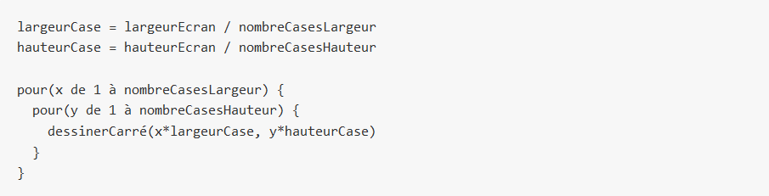
Infographie
Afin de dessiner notre board (qui contiendra les cases du jeu), nous effectuerons les calculs suivants (version pseudo-code) :
Source: https://github.com/rbaumier/snake

Slide 6
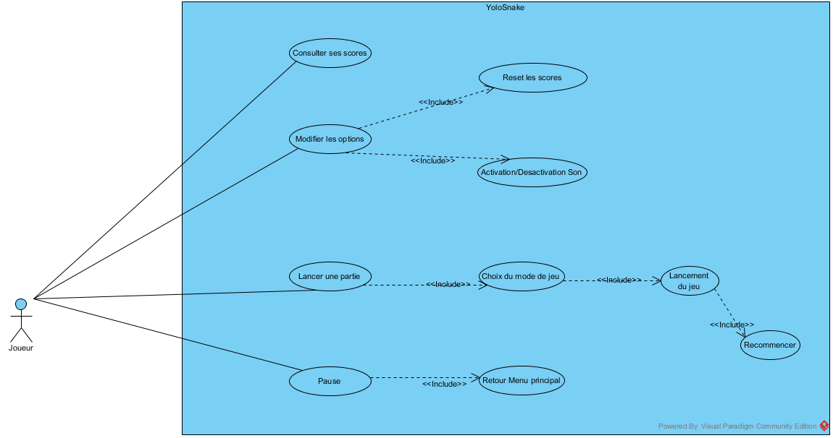
USE CASE
Source: https://github.com/rbaumier/snake

Slide 7

DEMONSTRATION DE L’APPLICATION
Source: https://github.com/rbaumier/snake

Slide 8
Bugs actuels connus
Affichage du score
Rotation de l’écran
Incrémentation du TextView à mettre en place
Source: https://github.com/rbaumier/snake

Slide 9
Améliorations futures
Ajout du mode arcade + nouveaux modes de jeu
Mise en place du paramétrage de la vitesse
Code Review
Source: https://github.com/rbaumier/snake

Slide 10
Problèmes rencontrés
Source: https://github.com/rbaumier/snake

Slide 11
Source: https://github.com/rbaumier/snake

